Slide 1
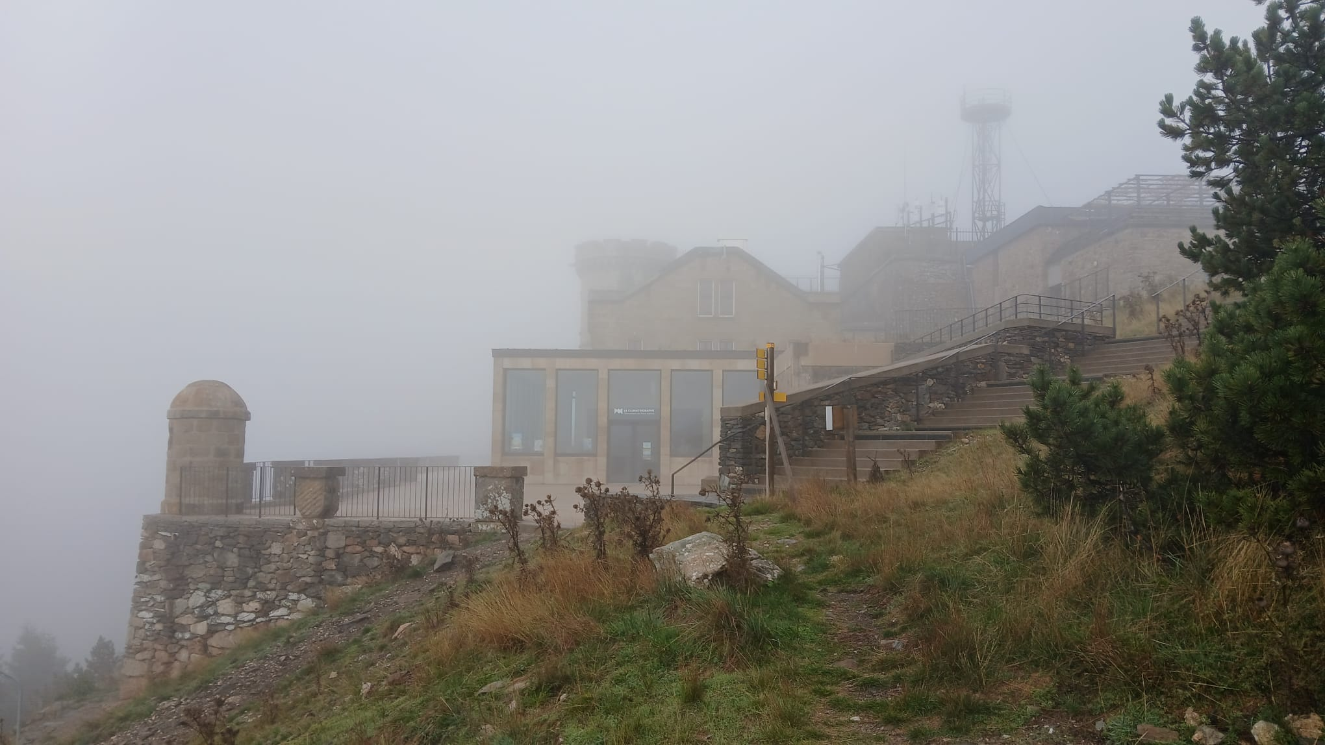

Cycle Annuel de l’IHEDATE 2025 « Adapter le territoire à +4°
Quel avenir du climatographe ?
Restitution de l’immersion au Climatographe
Session du 24 au 26 septembre

Slide 2
L’équipe, la commande

Slide 3
Ihedate et la mission d’étude
L’Institut des hautes études d’aménagement des territoires (Ihédate) organise des promotions d’auditrices et d’auditeurs (cycle Annuel). Associé à Sciences Po et à l’Ecole des Ponts, l’Institut repose sur une organisation partenariale originale, qui en fait un carrefour privilégié de débat et de prospective sur les enjeux territoriaux.
Une mission d’étude : Adapter les territoires à +4 C°
“C’est prendre acte du fait que le climat change, qu’il changera encore – même si on ignore jusqu’à quel point - et qu’il faut se préparer collectivement aux conséquences de ces transformations.”

Slide 4
Une équipe pluridisciplinaire
Aubrun Juliette - Ministère de l’Intérieur
Bachy Thomas - RTE
Baudou Jérémie - EDF
Cariou Christian - Banque des Territoires
Claux Sylvie - Groupe La Poste
Debray Charlotte - La Fonda
Frénard Frédéric - RésO Villes
Jehaes Medhi - Bouygues Immobilier
Lauverjat Luc - Préfecture Isère
Martin Jean-Baptiste - Mairie d’Avignon
Nappey Pascal - Préfecture Alpes Maritimes
Vauterin Patrick - DDTM 13
Xavier Loubert-Davaine - Facilitateur, animation
“Une mission de 3 jours avec un regard distancié”

Slide 5
La commande
Le climatographe ou comment peut on pérenniser un équipement scientifique / totem du changement climatique au regard des enjeux du territoire ?

Slide 6
Les acteurs rencontrés
Vincent GLIGNIEZ - Directeur Parc national des Cévennes
Célia Villaret - Déléguée territoriale Massif de l'Aigoual - PnC
Matthieu Eybalin - Coordinateur PETR Causses et Cévennes
Eliette Guine - Directrice Filature du Mazel
Regis Bayle - Elu Région
Olivier Barrière - Pacte de viabilité agroterritoriale
Mme Levasseur - Sous- Préfète
Valère Marsaudon - ONF
Mathieu Créau - Directeur régional Météo France
Philippe Boisson - Président coop origine Cévennes + élu chambre agri
Pierrick Garmath - Président Syndicat ovin gard
Hélène Jacquet-Fontaine - DDTM Le Vigan
Frédéric Fesquet - IEN Le Vigan
Stéphanie Giraud - Commissariat de massif ANCT
Jérôme Sauveplane - PETR projet valorisation mycologie

Slide 7
Le climatographe
et son territoire

Slide 8
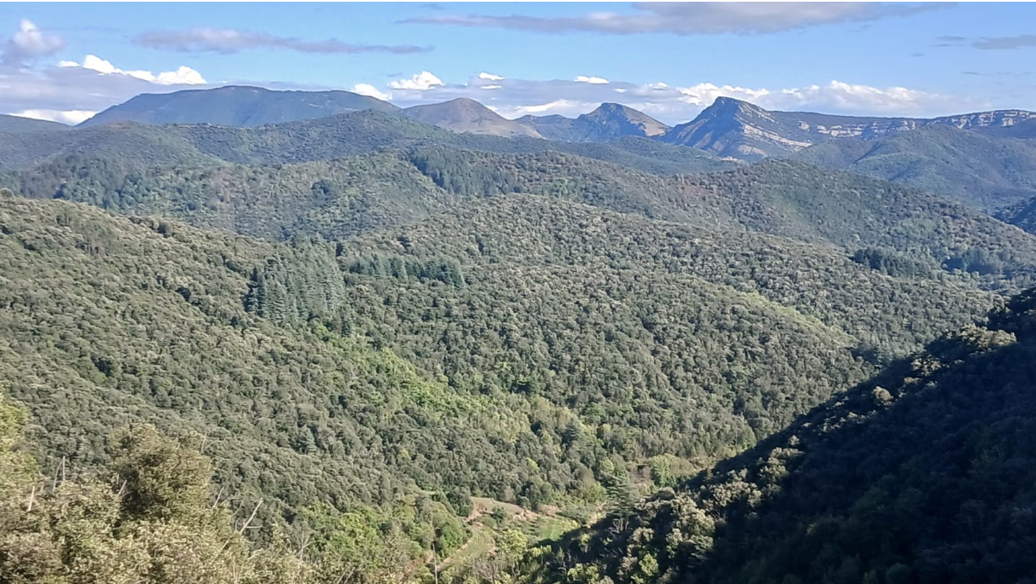
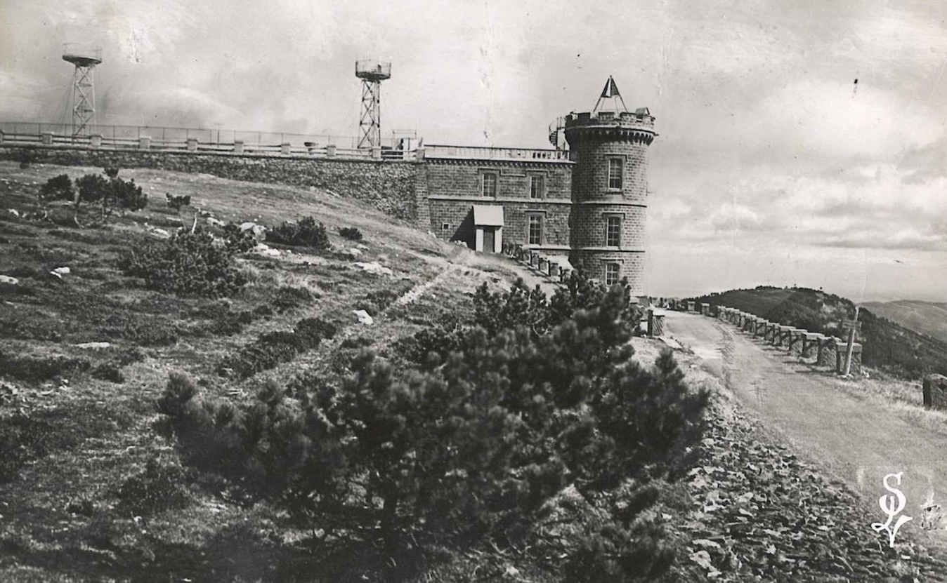
Mont Aigoual – Climatographe : Vers un lieu hybride, vivant et démonstrateur de transitions
Comprendre le territoire : particularités et dynamiques
Géographie et identité
Le Mont Aigoual culmine à 1 567 mètres, au cœur des Cévennes, à la frontière du Gard et de la Lozère. Il se situe sur la ligne de partage des eaux entre Atlantique et Méditerranée.
Site emblématique, il est marqué par des conditions climatiques extrêmes : plus de 2 mètres de précipitations annuelles, vents violents, brouillards et givre. Ce relief spectaculaire en fait à la fois un repère paysager et un symbole de la relation entre l’homme et son environnement.

Slide 9
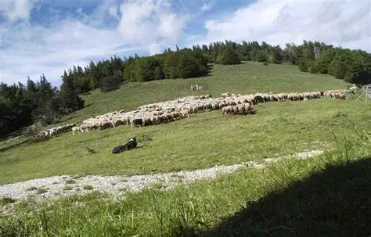
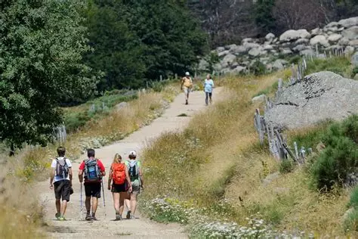
L’économie locale repose sur trois piliers principaux :
Déprise industrielle
Agriculture et pastoralisme
Filière de l’oignon doux des Cévennes (AOP), emblématique.
Élevage ovin et entretien des paysages pastoraux, fragilisés par la prédation du loup et les contraintes économiques.
Activités complémentaires : châtaigne, apiculture, ….
Secteur public et associatif
Rôle structurant de la sous-préfecture, des services éducatifs et sanitaires, mais fragilisés.
Associations culturelles et scientifiques (Filature du Mazel, Climatographe) comme moteurs d’innovation sociale et territoriale.
Tourisme
Offre hôtelière vieillissante, campings et gîtes parfois de faible qualité.
Mutation nécessaire : recul du ski, besoin d’activités quatre saisons (randonnée, vélo, tourisme scientifique et culturel).
Particularité du Climatographe et attractivité du Mont Aigoual

Slide 10
Un territoire exposé aux effets du changement climatique
Aléas climatiques :
Sécheresse
Episodes Cévenoles
Climat sub arctique ( A l’Aigoual)
Impacts :
Tourisme de fraîcheur
Agriculture (baisse des rendements)
Tension sur les ressources

Slide 11
Nos observations
Forces / Faiblesses / Menaces / Opportunités

Slide 12
Quelques sujets qui nous interpellent
- Une multiplicité des échelles d’intervention et des acteurs (PTER, Parc, ComCom, Comité de bassin, Région, …)
- Compétences d’ingénierie présentes, diluées mais faible capacité d’actions (mise en oeuvre)
- Visions divergentes
-Un climatographe avec un rayonnement scientifique majeur (europe, mondial)
-Une faible capacité d’actions
-Une valeur symbolique
-L’objet initial (connaissance scientifique) semble s’être décentré
-Parking appartient au Département de la Lozère (A préciser)
- Accessibilité et mobilité limités
-Relation au tourisme semble ambivalente
Enjeux :
Quelle ambition claire
Quelles visions communes,
Quelles coopérations ?

Slide 13
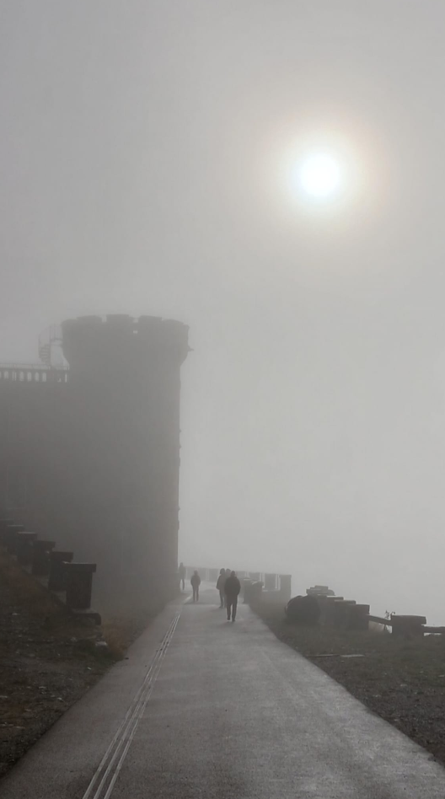
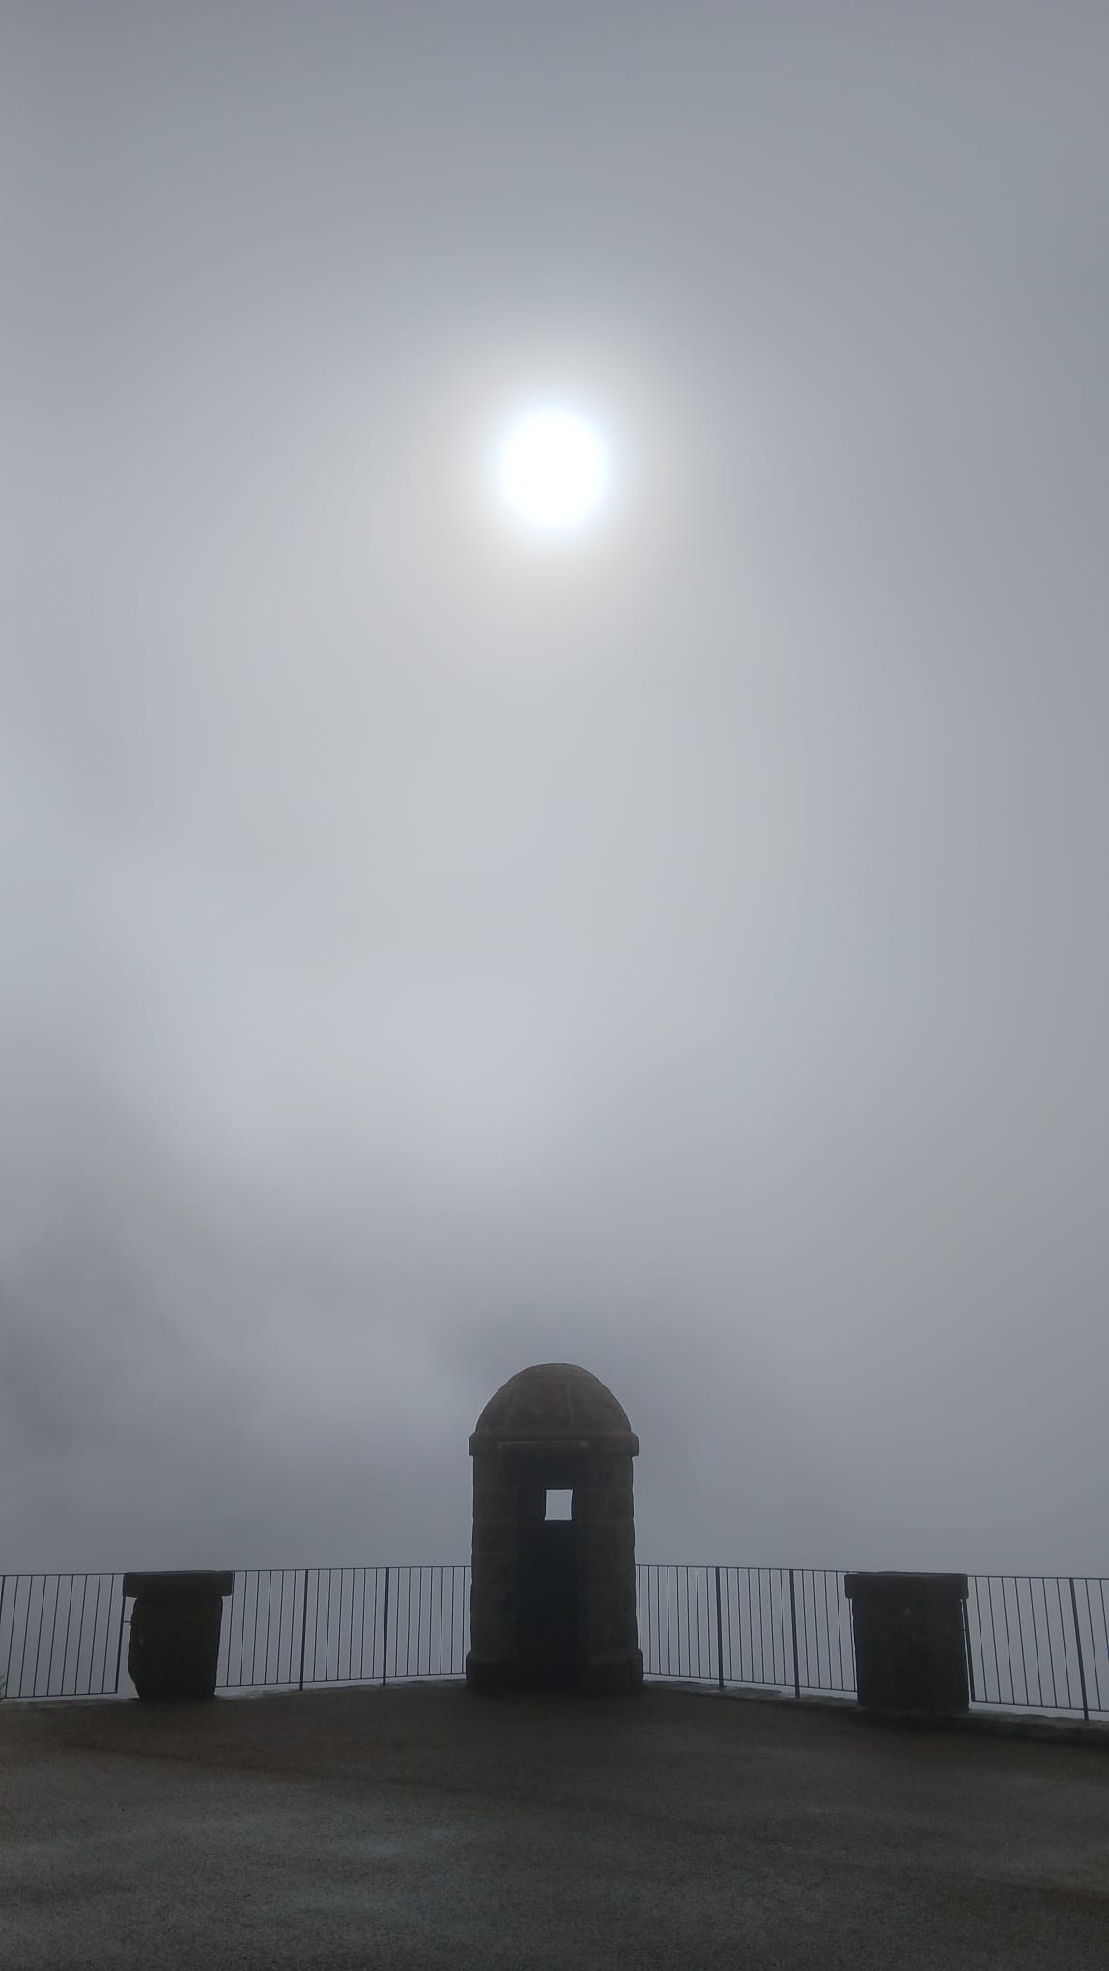
État des lieux – constats – histoire – forces et faiblesses
Le climatographe : Un site patrimonial, scientifique et mémoriel unique qui culmine au sommet du Mont Aigoual.
Le Mont Aigoual, troisième site le plus pluvieux de France, est au croisement de l’histoire, de la science et de l’adaptation climatique. Né d’un programme de reboisement dès 1875 pour lutter contre l’érosion et les inondations, il devient à partir de 1894 un observatoire météorologique majeur, symbole d’une coopération féconde entre sciences, territoire et nature.

Slide 14
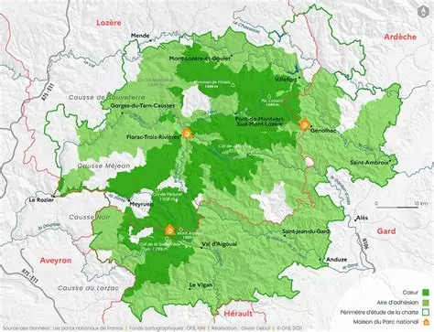
État des lieux – constats – histoire – forces et faiblesses
Forces
Site emblématique, fréquentation importante (≈ 200 000 visiteurs/an au sommet).
Offre scientifique et pédagogique rare, ancrée dans l’éducation à l’environnement et aux transitions.
Plus de 1 000 heures de médiation scientifique par an, ateliers, jeux pédagogiques (≈ 3 000 scolaires/an).
Expositions temporaires et résidences artistiques de qualité.
Festival scientifique et technologique, fresque de la renaissance écologique.
Potentiel événementiel, touristique, expérimental et économique.
Patrimoine historique et symbolique exceptionnel.

Slide 15
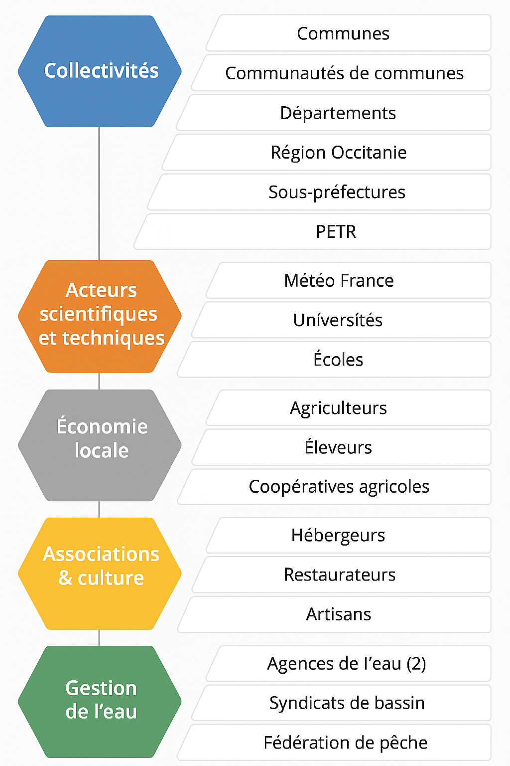
État des lieux – constats – histoire – forces et faiblesses
Faiblesses
Modèle économique structurellement déficitaire (≈ –150 000 €/an).
Chiffre d’affaires du musée limité (≈ 85 000 €), malgré un potentiel de progression.
Hébergements insuffisants et de qualité moyenne, restauration fragile.
Fréquentation majoritairement journalière, faible captation de valeur.
Gouvernance éclatée, conflits locaux, manque de stratégie commune.
Contraintes multiples (accès, climat, finances, coordination institutionnelle).

Slide 16
Quelle est la raison d’être du climatographe ?
Patrimoine / Touristique / Scientifique

Slide 17

Raison d’être – un démonstrateur territorial de transition
Le Mont Aigoual peut renouer avec sa vocation première : expérimenter la relation entre l’homme, le climat et son environnement.
Il ne s’agit plus seulement d’un musée ou d’un site touristique, mais d’un tiers-lieu vivant de la transition écologique et territoriale.

Slide 18
Raison d’être – un démonstrateur territorial de transition
Axes stratégiques
Musée repensé : retour à la gratuité ou à une tarification symbolique → lieu accessible et bien commun.
Centre d’essais et d’innovation : accueil d’entreprises pour tester matériaux et solutions climatiques, en échange de mécénat ou mécénat de compétences.
Démonstrateur forestier : renouer avec l’histoire du reboisement, parcours pédagogiques sur essences, biodiversité, solutions fondées sur la nature.
Centre de ressources et de formation : séminaires, résidences scientifiques, boot camps climatiques, sciences participatives.
Valorisation du patrimoine immatériel : mémoire scientifique, récits, art et médiation culturelle pour transformer les imaginaires.
Lieu fédérateur de lien social : événements culturels et conviviaux, rôle intergénérationnel.
Partenariat à 360° : acteurs publics, citoyens, entreprises, recherche et enseignement.

Slide 19
Centre d’essais et d’innovation : accueil d’entreprises pour tester matériaux et solutions climatiques, en échange de mécénat ou mécénat de compétences.
Démonstrateur forestier : renouer avec l’histoire du reboisement, parcours pédagogiques sur essences, biodiversité, solutions fondées sur la nature.
Musée repensé :
tarification
Offre / Public
Axes
Lieu fédérateur de lien social : événements culturels et conviviaux, rôle intergénérationnel.
Centre de ressources et de formation : séminaires, résidences scientifiques, boot camps climatiques, sciences participatives.
Partenariat à 360° : acteurs publics, citoyens, entreprises, recherche et enseignement.
Valorisation du patrimoine immatériel : mémoire scientifique, récits, art et médiation culturelle pour transformer les imaginaires.

Slide 20
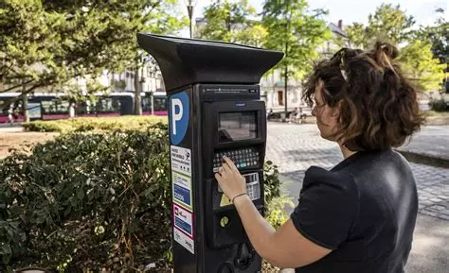
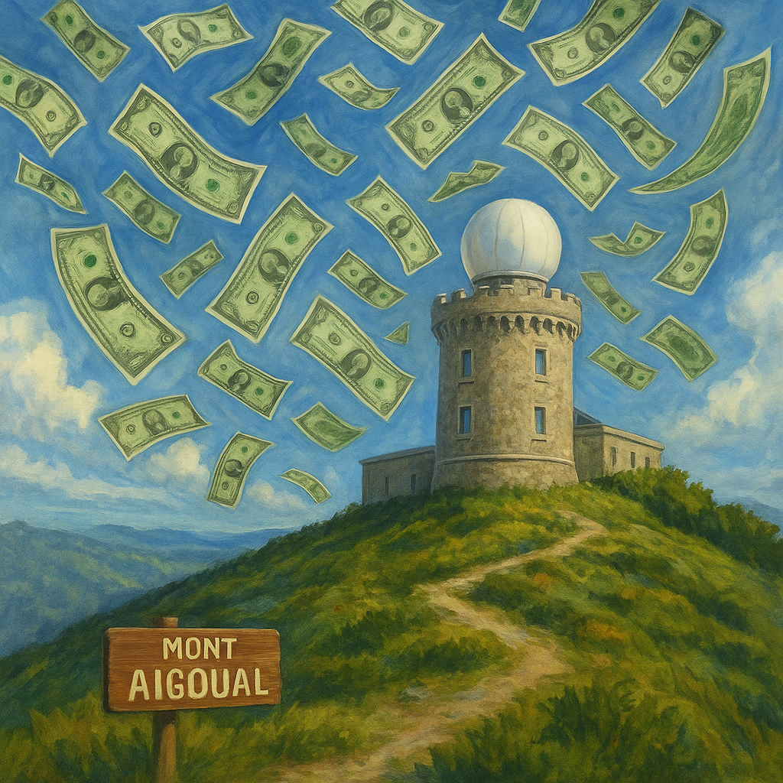
Publics et fréquentation – diversifier et capter la valeur
Publics actuels
Tourisme de fraîcheur, randonneurs, cueilleurs, visiteurs à la journée.
Peu de séjours longs, consommation locale limitée.
Stratégie de diversification
Recettes de stationnement (200 000 visiteurs) : levier de plusieurs centaines de milliers d’euros (5 € au sommet, 2 € à la station, navette gratuite, gratuité hors saison).
Hébergements innovants : tiny houses, yourtes, cabanes forestières.
Marchés d’artisans et circuits courts : produits agricoles et culturels locaux.
Carte cueillette : régulation et valorisation de la mycologie.
Expériences immersives : réalité augmentée, parcours numériques, visites guidées.
Événementiel : festivals, résidences, séminaires, tourisme apprenant.
Publics locaux : faire revenir les familles pour la balade dominicale et la consommation au restaurant/buvette.

Slide 21
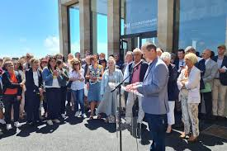
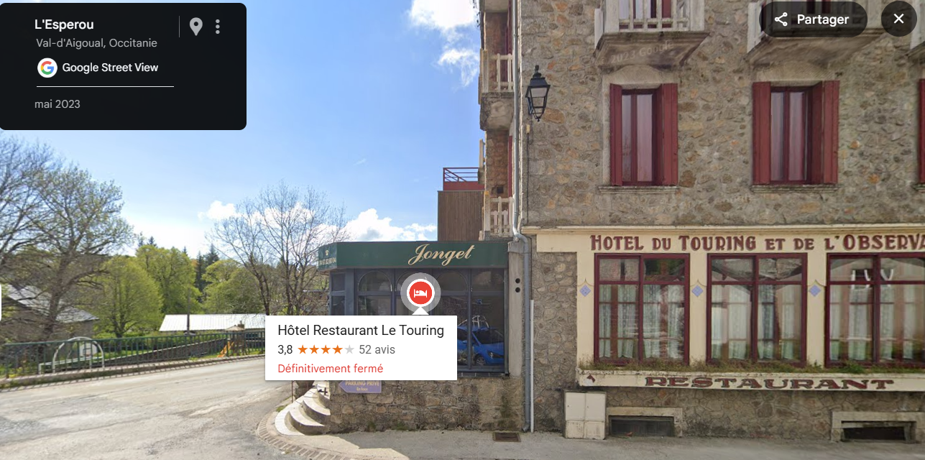
Obstacles à surmonter
Accessibilité : routes étroites, absence de navettes régulières.
Hébergement : offre vieillissante, saisonnalité marquée.
Gouvernance éclatée : conflits locaux, jalousies, DSP défaillante (150 k€ d’impayés EDF).
Fragmentation institutionnelle : 3 communautés de communes, 2 PETR, 3 offices de tourisme, 2 départements, 2 sous-préfectures, région, 2 Agences de l’eau, 6 syndicats de bassin
Économie agricole fragile (ovins, oignons, apiculture), tensions foncières, loup.
Climat : canicules, sécheresses, recul de la neige

Slide 22
Préconisations
Quelles ambitions et quelles limites ?

Slide 23
Votre projet est envié, reconnu, …
Est-ce qu’on est à la bonne échelle ?
Comment on traite l’attractivité de l’environnement qui bride le développement du projet ?
Comment assurer la coopération nécessaire au portage du projet :
alignement des visions,
alignement des actions, des moyens (climatographe, retauration, hebergement, médiation scientifique)
alignement des financements,
Comment assurer un leadership collectif (passer du moi au nous)?
Est-ce qu’il y aura un engagement suffisant dans la durée ?

Slide 24
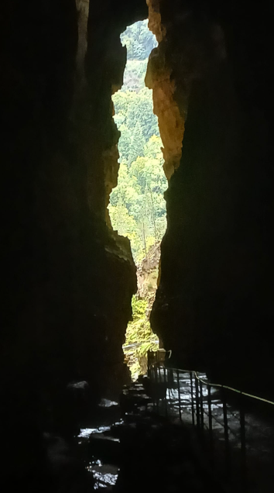
De la visite au séjour – ancrer le site dans le territoire
Objectif : transformer les visiteurs d’un jour en acteurs et contributeurs.
Leviers
Séjours thématiques (climat, forêt, biodiversité, alimentation durable).
Tourisme apprenant (sciences citoyennes, chantiers participatifs).
Pastoralisme valorisé (bergerie pédagogique, lien avec estives).
Circuits courts touristiques (hébergeurs, restaurateurs, coopératives agricoles).
Valorisation des villages voisins (Espérou, Valleraugue) comme relais d’accueil.

Slide 25

Gouvernance – un modèle à refonder
Constats
Multiplicité d’acteurs publics, compétences dispersées, conflits locaux.
DSP défaillante, absence de pilotage stratégique.
Proposition stratégique Création d’une association partenariale unique, outil fédérateur à la bonne échelle territoriale.
Missions :
Mutualiser les compétences dispersées.
Porter une vision commune et une stratégie de long terme.
Associer collectivités, institutions, entreprises, universités, citoyens.
Accueillir mécènes autour de projets d’intérêt général.
Piloter les investissements structurants et garantir la cohérence de l’offre.

Slide 26

Positionnement de Météo France
Attachement mémoriel fort au site.
Désengagement institutionnel mais ouverture ponctuelle (formations, expositions).
Partenaire périphérique mais utile pour maintenir un lien scientifique.
Potentiel autour de l’intelligence artificielle (apprentissage supervisé).

Slide 27
Les scénarii

Slide 28
3 scénarii
Tendanciel
Changement d’échelle
Nouveaux partenariat Public / Public
Partenariat Public / Privé
On tend vers l’équilibre économique (Intégration des DSP)
Rayonnement touristique
Projet de territoire
Gouvernance et Coopération économique
x
x
Contenus
Capacité de gestion
Portage politique
Structure partenariale intégrée (science, culture, nature)
Association
Conditions

Slide 29
Sujets de convergence
Echelle
Le site et l’outil
Ambivalence au tourisme

Slide 30
Sujets de divergence
Capacité des acteurs à se mettre dans des logiques de coopération
Engagement dans la durée
Modèle économique (intérêt général / public / privé)
La question des financements

Slide 31
Scénarios stratégiques
Scénario | Description | Avantages | Limites | Décision
Vente privée | Cession à un acteur privé | Investissements rapides | Perte de maîtrise publique, fin du projet territorial | ❌ Écarté
Tourisme de luxe | Transformation en hôtel haut de gamme | Recettes fortes | Rupture avec la vocation scientifique, exclusion sociale | ❌ Écarté
DSP classique | Gestion par un opérateur privé | Moindre charge publique | Logique commerciale, absence de vision globale | ⚠️ Non retenu
Lieu hybride – Association | Structure partenariale intégrée (science, culture, nature) | Alignement avec les transitions, attractivité, financement mixte | Exige un portage politique fort | ✅ Recommandé

Slide 32
Évaluation – vers un projet démonstrateur
Indicateurs de réalisation
Nombre de médiations/an.
Groupes scolaires accueillis.
Surface d’espaces pédagogiques valorisés.
Résidences scientifiques et artistiques.
Financements mobilisés.
Recettes issues de stationnement, buvette, boutique, événements.
Indicateurs d’impact
Augmentation des séjours > 2 nuits.
Chiffre d’affaires des hébergements/restaurateurs locaux.
Maintien ou hausse de la population active locale.
Partenariats agricoles et circuits courts renforcés.
Réduction de l’empreinte carbone du tourisme local.
Rayonnement scientifique et médiatique national/international.

Slide 33
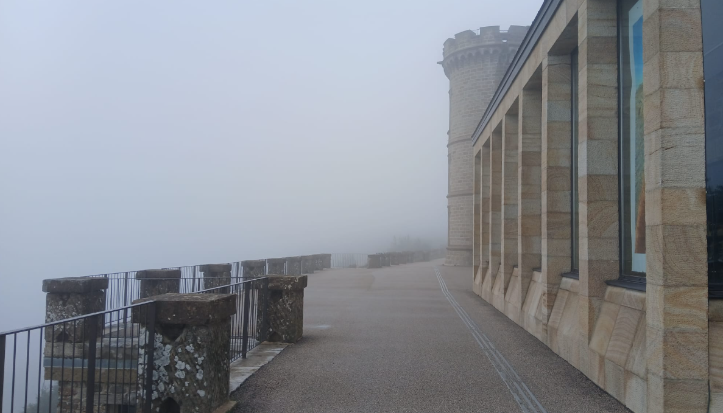
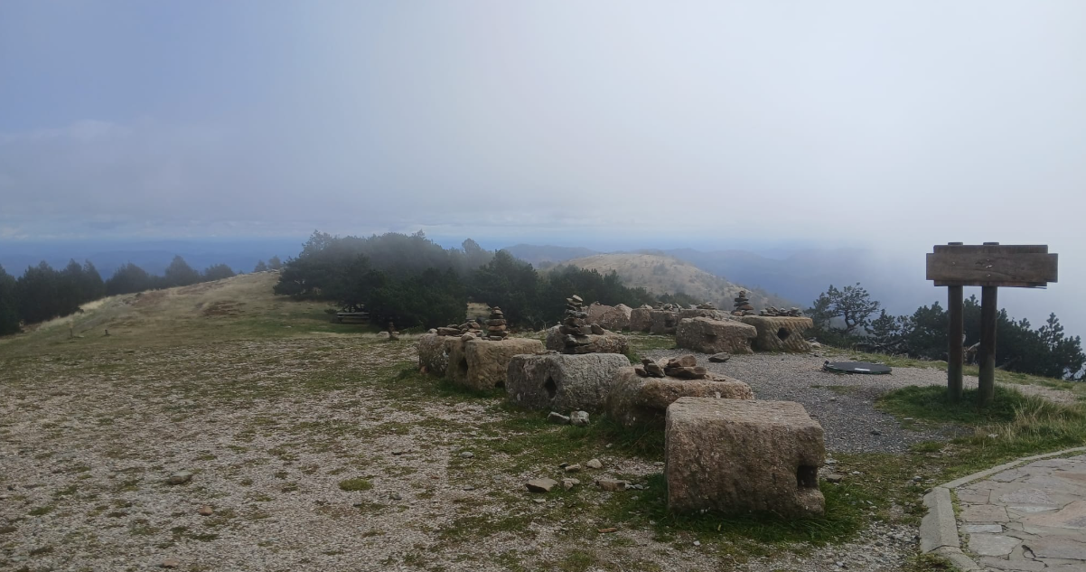
Le Mont Aigoual n’est pas un simple sommet ni un musée du passé : il est une porte d’entrée sur l’avenir des Cévennes. Face au vieillissement, à l’isolement et aux fractures sociales, ce lieu peut devenir un laboratoire de transition, un espace où se conjuguent science, culture, nature et économie locale.
Le choix politique :
❌ pas de fuite en avant dans un tourisme de masse ou de luxe,
❌ pas de résignation face aux échecs du passé,
✅ mais un projet fédérateur, à l’échelle d’une association partenariale crédible, soutenu par les collectivités et les mécènes.

Slide 34
« L’avenir n’est pas écrit. Il dépend de nous. »
Edgar Morin
Soutenir le Climatographe, c’est investir dans un bien commun qui valorise les savoirs, crée de la cohésion, génère des retombées locales et donne une visibilité nationale et européenne aux Cévennes.
En un mot, il ne s’agit pas seulement de sauver un site, mais de porter une ambition collective pour un territoire qui incarne les défis et les solutions de demain.

Slide 35
Place aux échanges !

Slide 36
Etape 1
Créer une association de préfiguration autour du Climatographe :
Une gouvernance pour créer les conditions pour un espace de coopération (vision commune, alignement des compétences, actions communes au service de la vision)
Espace d'expérimentation :
scientifique et transmission de compétences climatiques au service du territoire (Appui aux filières)
Un lieu totem et fédérateur (convivialité,

